Slide 1
第四章 多彩的光
第5节 凸透镜成像

Slide 4
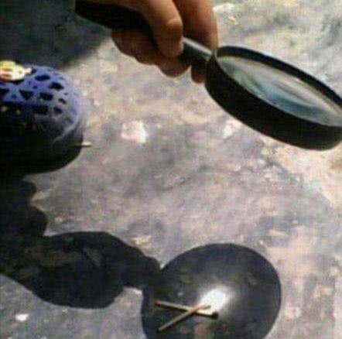

Slide 5
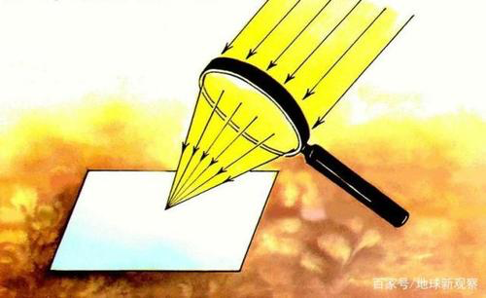

Slide 6
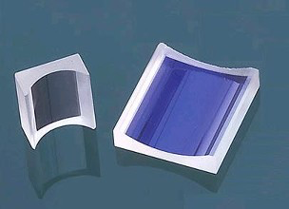
一、透镜
中间厚边缘薄：凸透镜
中间薄边缘厚：凹透镜

Slide 7
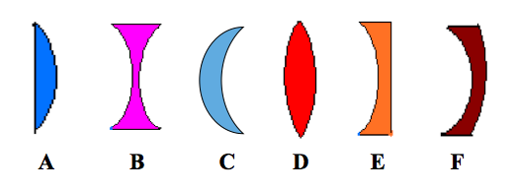

Slide 8
光心(O)
主光轴
C₁
O
C₂
凸透镜

Slide 9
光心(O)
主光轴
C₁
C₂
凹透镜

Slide 11
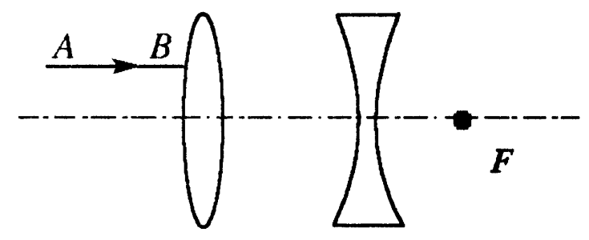
（o）
凸透镜对光有会聚作用
焦点（F）
光点
焦点（F）

Slide 12
会聚作用：指光线经过凸透镜后更加靠近主光轴（或提前会聚）

Slide 14
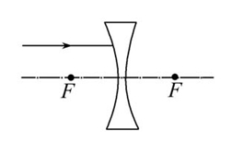
凹透镜对光有发散作用

Slide 15
发散作用：指光线经过凹透镜后更加远离主光轴

Slide 16
焦点(F)
主光轴
F
O
F
焦距 f
凸透镜

Slide 17
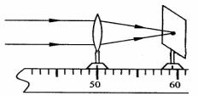
如何粗略测量凸透镜的焦距？
把凸透镜放在太阳光下，找到一个最小最亮的光斑，测光斑到光心的距离。

Slide 18
二、透镜的三条特殊光线
1、平行于主光轴的光经过凸透镜后经过焦点
2、经过焦点的光经过凸透镜后平行于主光轴
3、经过光心的光线经过凸透镜后传播方向不变

Slide 19
O
F
F
O
F
F

Slide 20
凹透镜对光线的作用
焦点(F)
凹透镜
主光轴
F
O
F
焦距 f

Slide 21
二、透镜的三条特殊光线
1、平行于主光轴的光经过凹透镜后反向延长线经过虚焦点
2、延长线经过焦点的光经过凹透镜后平行于主光轴
3、经过光心的光线经过凹透镜后传播方向不变

Slide 22
O
F
F
O
F
F

Slide 23
焦点(F)
凹透镜
主光轴
F
O
F
焦距 f

Slide 24
凸透镜
焦点(F)
主光轴
F
O
F
焦距 f

Slide 25
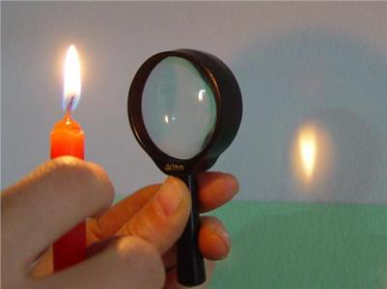

Slide 26
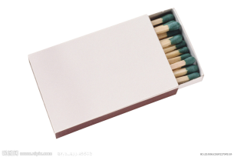
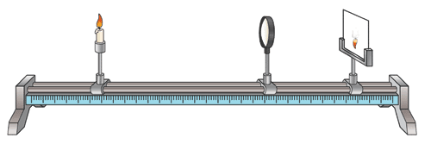
火柴
凸透镜
光具座
蜡烛
光屏
物距u
像距v

Slide 27
思考：如何保证蜡烛的像始终能成在光屏的中央？
烛焰焰心、凸透镜光心、光屏中心三者中心在同一高度
（三心等高）

Slide 29
物距u
像距v
2f
f
f
2f
凸透镜
u >2f
成倒立、缩小、实像
照相机
f<v <2f

Slide 30
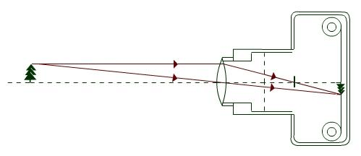

Slide 31
物距u
像距v
2f
f
f
2f
凸透镜
u= 2f
成倒立、等大、实像
测焦距
v =2f

Slide 33
物距u
像距v
2f
f
f
2f
凸透镜
f<u <2f
投影仪
成倒立、放大、实像
v >2f
幻灯机

Slide 34
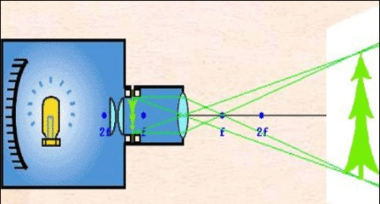

Slide 35
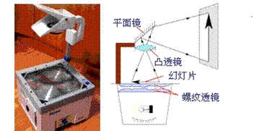

Slide 36
2f
f
f
2f
凸透镜
u= f
不成像
测焦距

Slide 37
2f
f
f
2f
凸透镜
u <f
成正立、放大、虚像
放大镜

Slide 39
凸透镜成像规律
物距 u
像距v
位置
像的特点
应用
u >2f
f<v <2f
异 侧
倒立、缩小
实 像
照相机
u =2f
v =2f
异 侧
倒立、等大
实 像
测焦距
f<u <2f
v >2f
异 侧
倒立、放大
实 像
幻灯机 投影仪
u= f
不成像
u <f
同 侧
正立、放大
虚 像
放大镜
一倍焦距分虚实；二倍焦距分大小

Slide 40
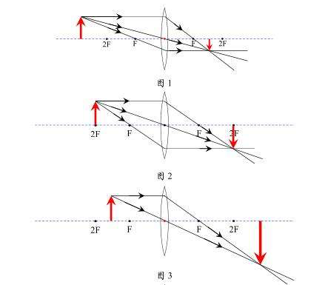
成实像时，
物近像远像变大
物远像近像变小

Slide 41
例：添加适当的透镜。
凹透镜
凹透镜

Slide 42
例：添加适当的透镜。
凸透镜
凹透镜

Slide 43
例1：当蜡烛与凸透镜的距离是40cm时，在光屏上成放大的像，则此凸透镜的焦距可能是（ ）
A. 15cm B. 20cm
C. 35cm D. 45cm
C

Slide 44
例2：当蜡烛与凸透镜的距离是40cm时，在光屏上成缩小的像，则此凸透镜的焦距可能是（ ）
A. 15cm B. 20cm
C. 35cm D. 45cm
A

Slide 45
例3：将物体放在距离凸透镜40cm处，在透镜另一侧距透镜30cm处的光屏上得到一个清晰的像，则此凸透镜的焦距范围是（ ）
10cm<f<15cm
15cm<f<20cm
C.20cm<f<30cm
D.30cm<f<40cm
B

Slide 46
例:（1）如图所示，把点燃的蜡烛放在___处，光屏上出现缩小的像，把点燃的蜡烛放在_____处，光屏上出现放大的像；放在_____处时，光屏上不会成像。
（2）在物距不断减小的过程中，像距不断_____，像的大小不断______；当物距小于____ _时，无论怎样移动光屏，都不能在光屏上得到烛焰的像。
A
C
D
增大
变大
一倍焦距
A
B
C
D
F
F
2f
光屏

